Slide 1
سیستم‌های کنترل خطی
طراحی بر اساس مکان ریشه

Slide 2
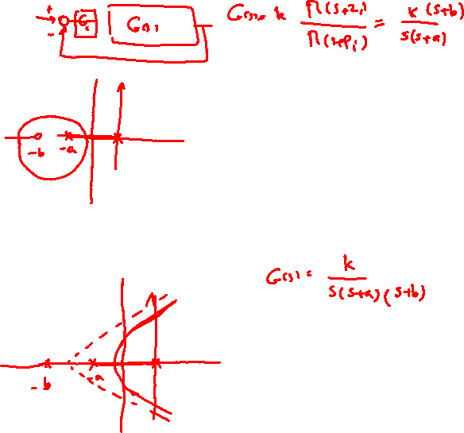
مقدمه
اثر اضافه کردن صفر به تابع تبدیل مسیر مستقیم
صفر اثر جاذبه دارد.
با استفاده از اضافه کردن صفر می‌توان مکان ریشه را به سمت چپ متمایل کرد.
اثر اضافه کردن قطب به تابع تبدیل مسیر مستقیم
قطب اثر دافعه دارد.

Slide 3
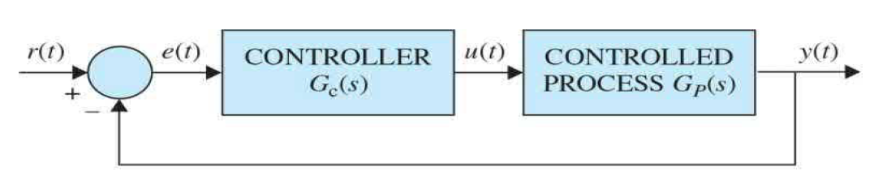
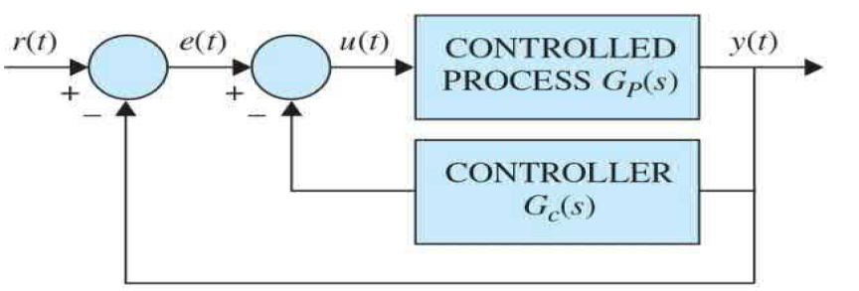
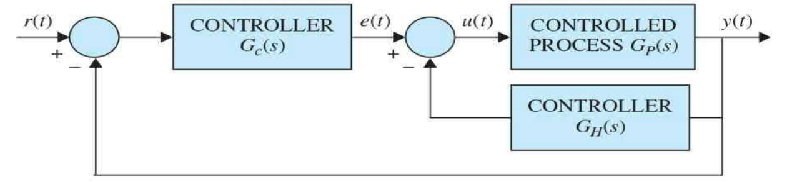

طراحی کنترل کننده
انتخاب پیکره بندی سیستم کنترلی

Slide 4
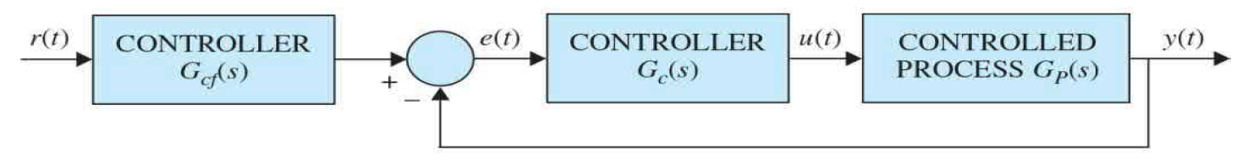
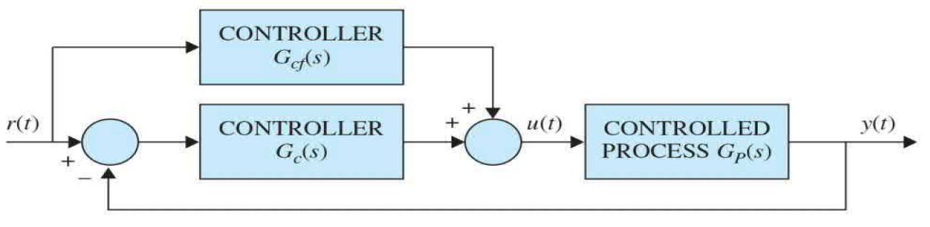

طراحی کنترل کننده
انتخاب پیکره بندی سیستم کنترلی

Slide 5
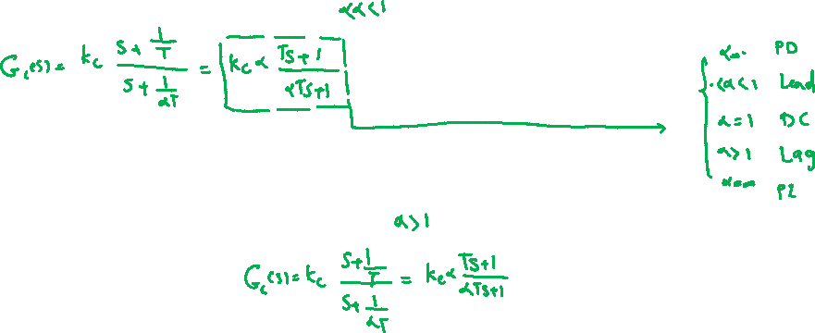
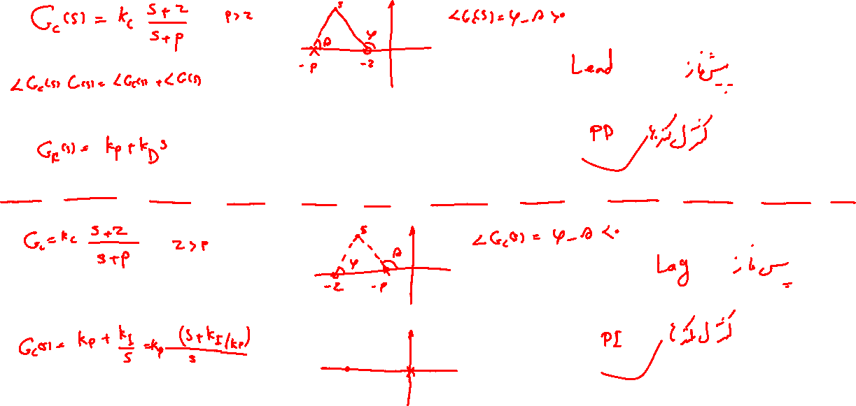
طراحی کنترل کننده
تابع تبدیل کنترل کننده

Slide 6
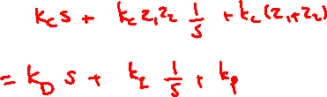
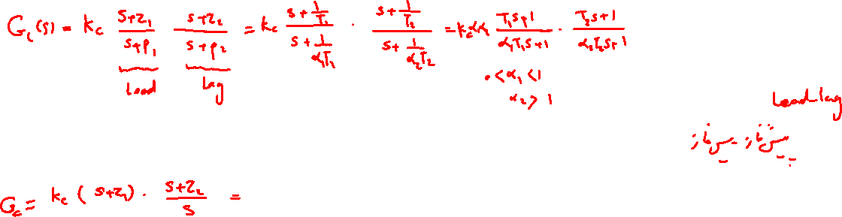
طراحی کنترل کننده
تابع تبدیل کنترل کننده

Slide 7
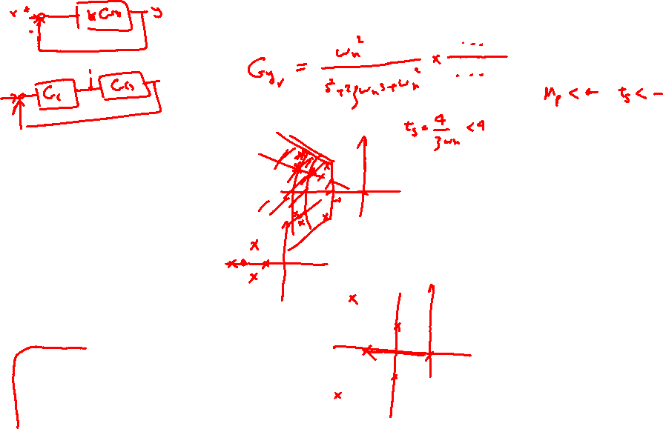
فرایند طراحی کننده بر اساس مکان ریشه
تعیین محل قطب‌های غالب سیستم حلقه بسته
بر اساس مشخصات پاسخ زمانی مطلوب

Slide 8
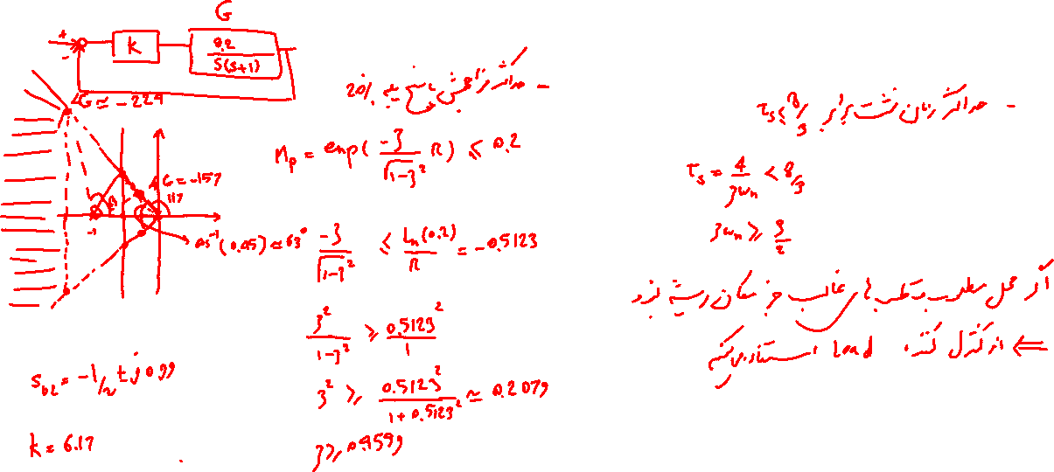
فرایند طراحی کننده بر اساس مکان ریشه
تعیین محل قطب‌های غالب سیستم حلقه بسته
بر اساس مشخصات پاسخ زمانی مطلوب

Slide 9
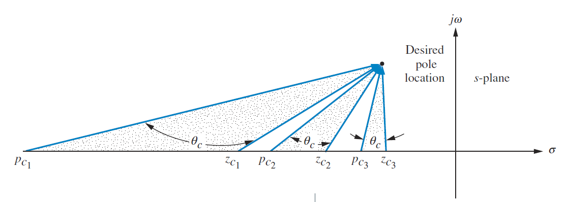
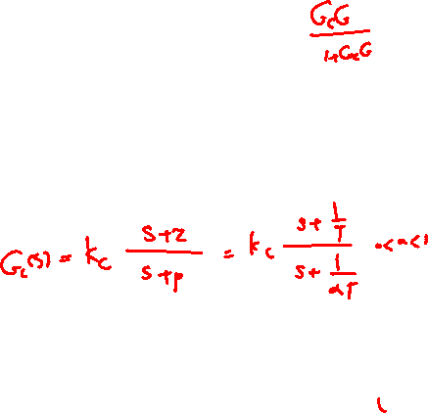

فرایند طراحی کننده بر اساس مکان‌ریشه- کنترل کننده پیش‌فاز
تعیین محل قطب‌های غالب سیستم حلقه بسته
بر اساس مشخصات پاسخ زمانی مطلوب
اگر مکان ریشه با درنظر گرفتن Gc(s)=K از محل مورد نظر عبور می‌کرد⇦تعیین مقدار K
در غیر این صورت⇦
محاسبه نقص زاویه
استفاده از کنترل کننده پیش فاز برای جبران نقص زاویه
قرار دادن صفر جبران‌ساز در قطب پایدار G
کمینه کردن نسبت p/z
حفظ غالب بودن قطب‌های مطلوب

Slide 10
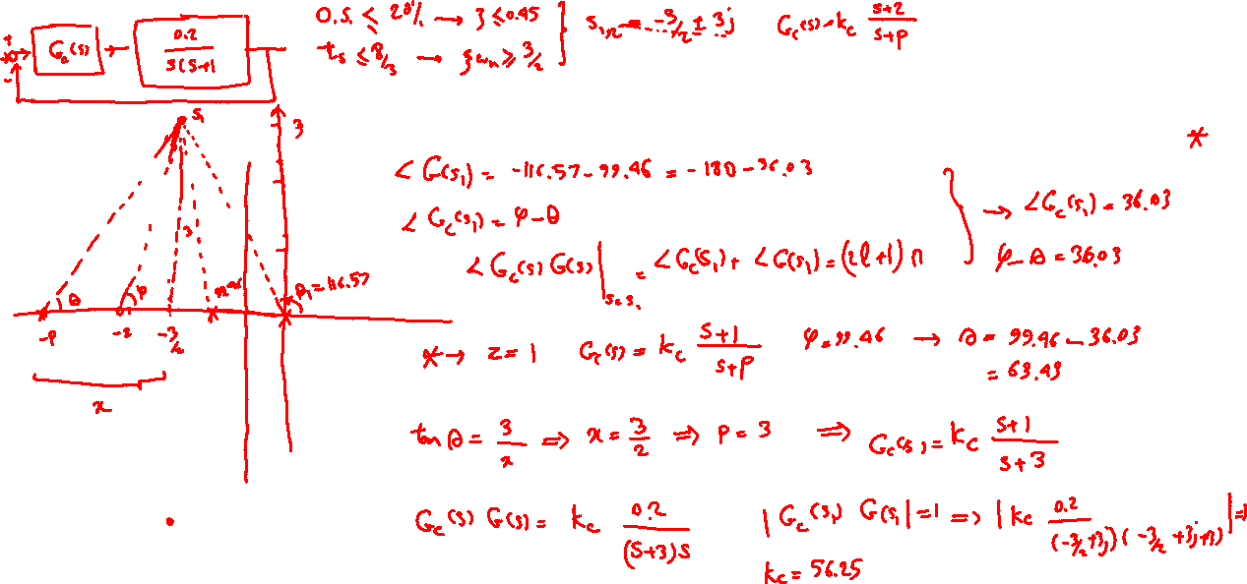
فرایند طراحی کننده بر اساس مکان‌ریشه- کنترل کننده پیش‌فاز
محاسبه نقص زاویه
استفاده از کنترل کننده پیش فاز برای جبران نقص زاویه
قرار دادن صفر جبران‌ساز در قطب پایدار G

Slide 11

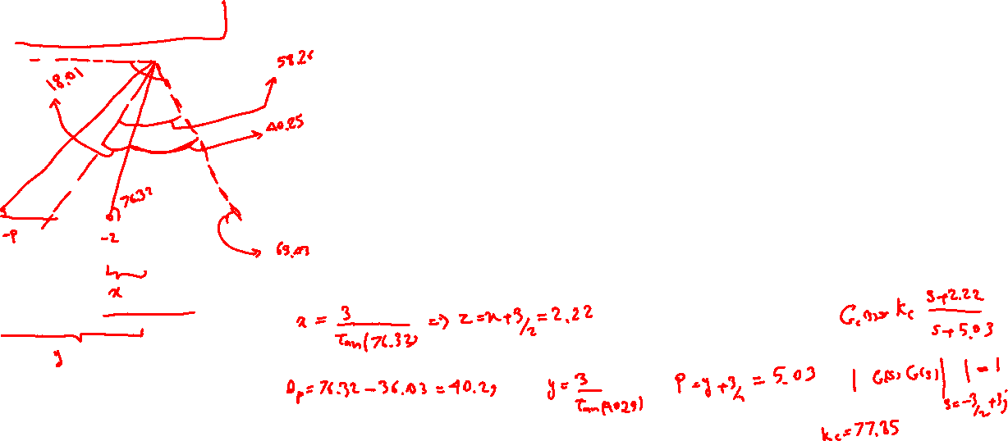
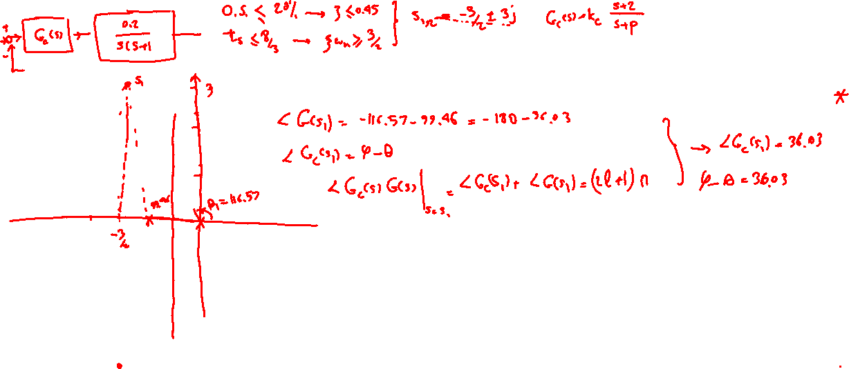
فرایند طراحی کننده بر اساس مکان‌ریشه- کنترل کننده پیش‌فاز
محاسبه نقص زاویه
استفاده از کنترل کننده پیش فاز برای جبران نقص زاویه
کمینه کردن نسبت p/z

Slide 12
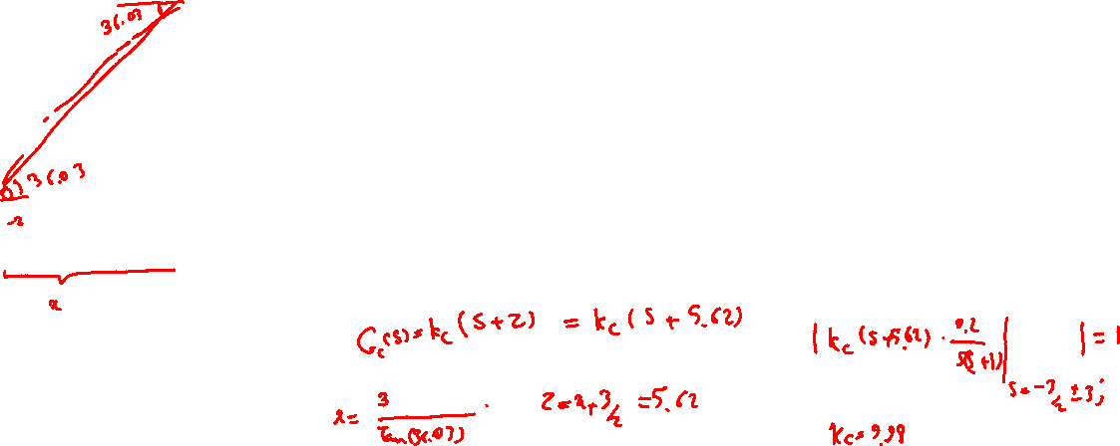
فرایند طراحی کننده بر اساس مکان‌ریشه- کنترل کننده پیش‌فاز
محاسبه نقص زاویه
استفاده از کنترل کننده پیش فاز برای جبران نقص زاویه
حفظ غالب بودن قطب‌های مطلوب

Slide 13
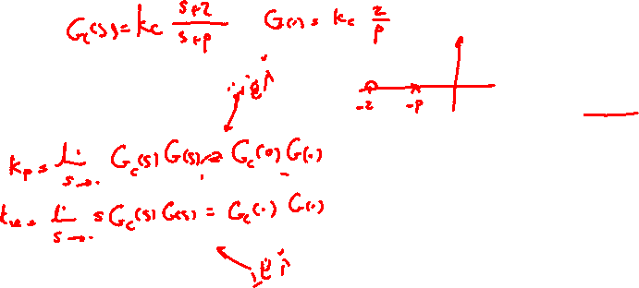
فرایند طراحی کننده بر اساس مکان‌ریشه
تعیین محل قطب‌های غالب سیستم حلقه بسته
بر اساس مشخصات پاسخ زمانی مطلوب
اگر مکان ریشه با درنظر گرفتن Gc(s)=K از محل مورد نظر عبور می‌کرد⇦تعیین مقدار K
در غیر این صورت⇦
محاسبه نقص زاویه
استفاده از کنترل کننده پیش فاز برای جبران نقص زاویه
قرار دادن صفر جبران‌ساز در قطب پایدار G
کمینه کردن نسبت p/z
حفظ غالب بودن قطب‌های مطلوب
اگر خطای حالت ماندگار مناسب نیست⇦
محاسبه میزان تغییر ثابت خطا مورد نیاز
استفاده از کنترل کننده پس فاز برای جبران ثابت خطا

Slide 14
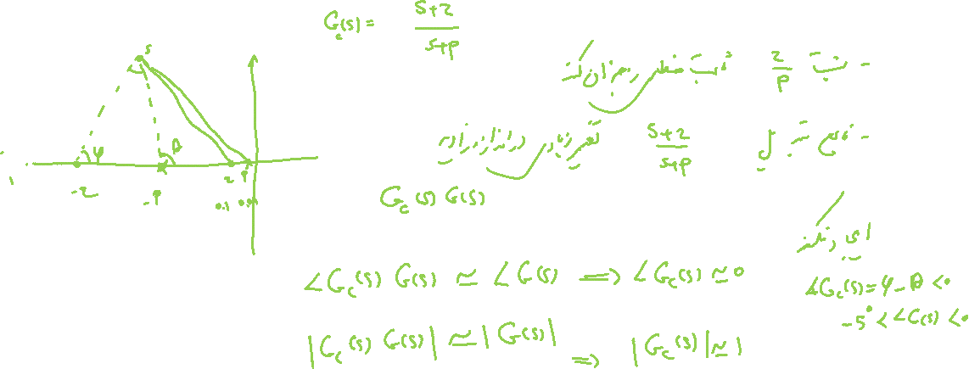
فرایند طراحی کننده بر اساس مکان‌ریشه-کنترل‌کننده پس‌فاز
اگر خطای حالت ماندگار مناسب نیست⇦
محاسبه میزان تغییر ثابت خطا مورد نیاز
استفاده از کنترل کننده پس فاز برای جبران ثابت خطا

Slide 15
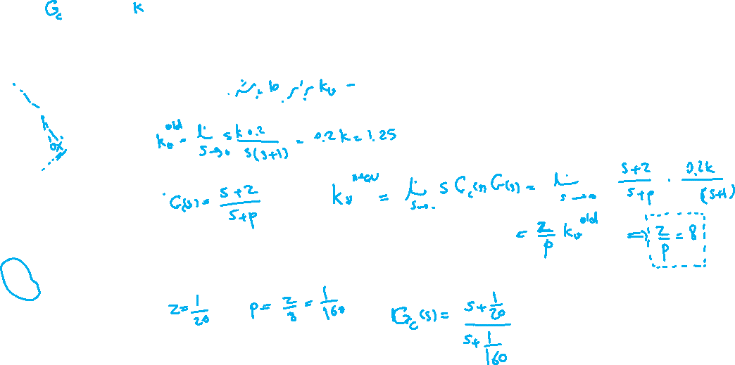

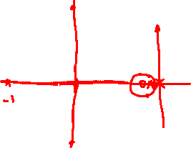
فرایند طراحی کننده بر اساس مکان‌ریشه-کنترل‌کننده پس‌فاز
اگر خطای حالت ماندگار مناسب نیست⇦
محاسبه میزان تغییر ثابت خطا مورد نیاز
استفاده از کنترل کننده پس فاز برای جبران ثابت خطا

Slide 16
فرایند طراحی کننده بر اساس مکان‌ریشه-کنترل‌کننده پس‌فاز
اگر خطای حالت ماندگار مناسب نیست⇦
محاسبه میزان تغییر ثابت خطا مورد نیاز
استفاده از کنترل کننده پس فاز برای جبران ثابت خطا

